Slide 1
Практичне завдання 6
6.1, 6.2

Slide 2
6.1.
Закодувати циклічними кодами та визначити надлишковість коду для
а) d_{min} = 3 двійкову послідовність X = 00101; б) d_{min} = 4 двійкову послідовність X = 001101010.
Показати процес виправлення однократної помилки
в) для коду з d_{min} = 3, Y = 00111000000000000111, g(x) = (73) методом гіпотез; г) для коду з d_{min} = 3, Y = 001001001000111, g(x) = (46) методом зсувів
і виявлення будь якої трикратної помилки
д) для коду з d_{min} = 4, Y = 1111100011111001, g(x) = (53); е) для коду з d_{min} = 4, Y = 10011011101110, g(x) = (65)
у прийнятих двійкових послідовностях Y.

Slide 3
a) закодувати циклічними кодами для d_{min} = 3 двійкову послідовність X = 00101
k = 5 ⇒ 2^{r} ≥ k + r + 1 ⇒ 2^{r} ≥ r + 6 ⇒ r = 4 ⇒ n = k + r = 9
ρ = 1 - k/n = 1 - 5/9 ≈ 0.44
Будуємо поліном інформаційної послідовності та похідний від нього:
m(x) = 0 + 0⋅x + 1⋅x² + 0⋅x³ + 1⋅x⁴ = x² + x⁴
x^{r}m(x) = x⁴(x² + x⁴) = x⁸ + x⁶
Записуємо твірні поліноми:
g₁(x) = 1 + x + x⁴
g₂(x) = 1 + x³ + x⁴

Slide 4
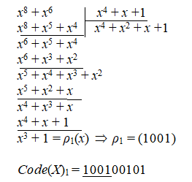
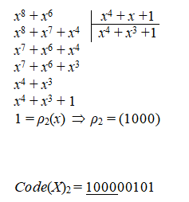

Slide 5
б) закодувати циклічними кодами для d_{min} = 4 послідовність X = 001101010
d_{min} = 3: k = 9 ⇒ 2^{r} ≥ k + r + 1 ⇒ 2^{r} ≥ r + 10 ⇒ r = 4 ⇒ n = 13
d_{min} = 4: r = 5 ⇒ n = 14; ρ = 1 - k/n = 1 - 9/14 ≈ 0.36
Будуємо поліном інформаційної послідовності та похідний від нього:
m(x) = x² + x³ + x⁵ + x⁷
x^{r}m(x) = x⁵(x² + x³ + x⁵ + x⁷) = x⁷ + x⁸ + x¹⁰ + x¹²
Записуємо твірні поліноми:
g₁(x) = (x + 1)(1 + x + x⁴) = x⁵ + x⁴ + x² + 1
g₂(x) = (x + 1)(1 + x³ + x⁴) = x⁵ + x³ + x + 1

Slide 6
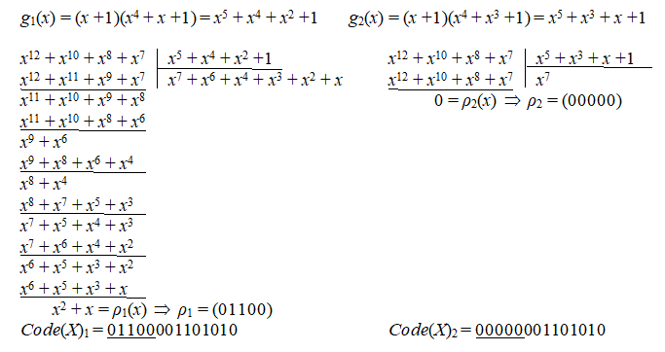

Slide 7
в) показати процес виправлення однократної помилки для коду з d_{min} = 3, Y = 00111000000000000111, g(x) = (73) методом гіпотез
g(x) = (73) = 111011 = 1 + x + x² + x⁴ + x⁵ ⇒ r = 5
b(x) = x² + x³ + x⁴ + x¹⁷ + x¹⁸ + x¹⁹

Slide 8
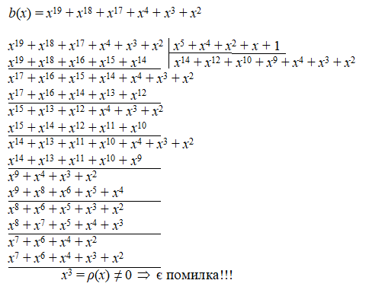

Slide 9
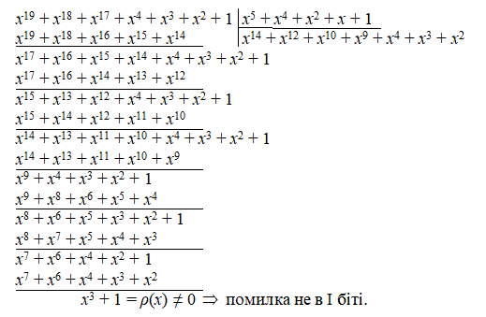
I. Нехай помилка в першому біті: 10111000000000000111
b₁(x) = 1 + x² + x³ + x⁴ + x¹⁷ + x¹⁸ + x¹⁹

Slide 10
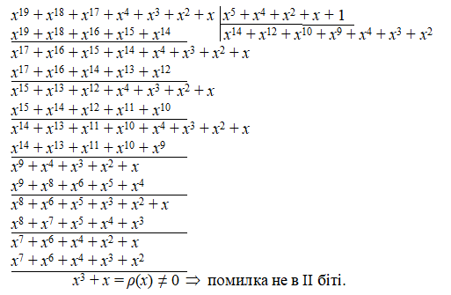
IІ. Нехай помилка в другому біті: 01111000000000000111
b₂(x) = x + x² + x³ + x⁴ + x¹⁷ + x¹⁸ + x¹⁹

Slide 11
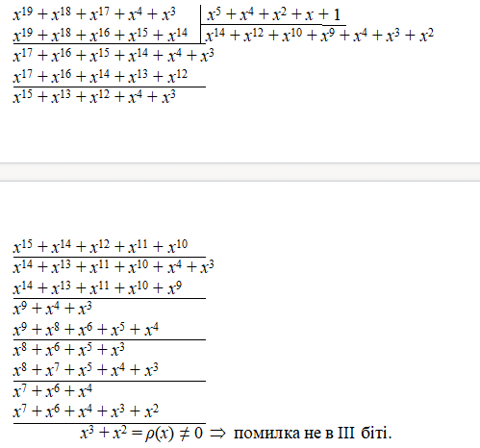
IІІ. Нехай помилка в третьому біті: 00011000000000000111
b₃(x) = x³ + x⁴ + x¹⁷ + x¹⁸ + x¹⁹

Slide 12
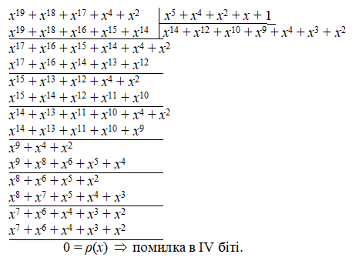
IV. Нехай помилка в четвертому біті: 00101000000000000111
b₄(x) = x² + x⁴ + x¹⁷ + x¹⁸ + x¹⁹
X = 000000000000111

Slide 13
г) показати процес виправлення однократної помилки для коду з d_{min} = 3, Y = 001001001000111, g(x) = (46) методом зсувів
g(x) = (46) = 100110 = 1 + x³ + x⁴ ⇒ r = 4; n = 15
2^{r} = n + 1 ⇒ код повний
b(x) = x² + x⁵ + x⁸ + x¹² + x¹³ + x¹⁴

Slide 14
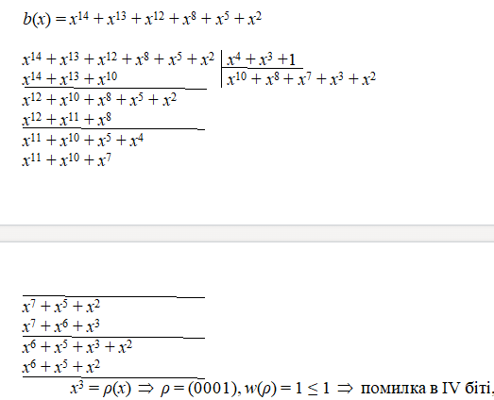
Code(X)_{випр} = Y + ρ = 001101001000111 ⇒ Х = 0100100011

Slide 15
д) виявлення будь якої трикратної помилки для коду з d_{min} = 4, Y = 1111100011111001, g(x) = (53)
g(x) = (53) = (101011) = x⁵ + x⁴ + x² + 1
b(x) = 1 + x + x² + x³ + x⁴ + x⁸ + x⁹ + x¹⁰ + x¹¹ + x¹² + x¹⁵

Slide 16
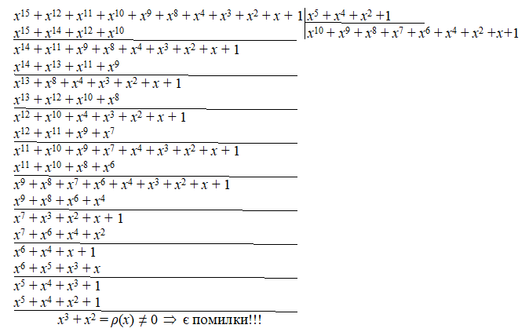

Slide 17
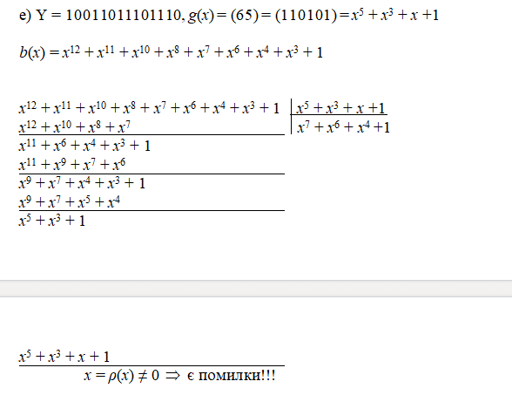

Slide 18
6.2
За довжиною коду та твірним поліномом, поданим у вигляді вісімкового числа, побудувати
а) твірну матрицю: n = 11, g(x) = (46)
б) перевірну матрицю: n = 20, g(x) = (45)
циклічного коду, здатного виправляти однократні помилки (d_{min} = 3)

Slide 19
а) побудова твірної матриці; n = 11, g(x) = (46)
g(x) = (100110) = x⁴ + x³ + 1 ⇒ r = 4, k = n - r = 7.
m₁(x) = 1; m₂(x) = x; m₃(x) = x²; ..., m₇(x) = x⁶
Шукаємо остачі від ділення многочленів x^{r}m_{i}(x)/g(x)

Slide 20
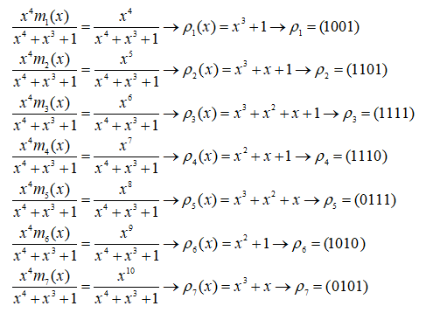
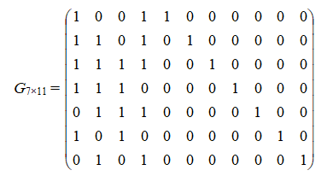

Slide 21
а) побудова перевірної матриці; n = 20, g(x) = (45)
g(x) = (100101) = x⁵ + x³ + 1 ⇒ r = 5, k = n - r = 15.
m₁(x) = 1; m₂(x) = x; m₃(x) = x²; ..., m₁₅(x) = x¹⁴
Шукаємо остачі від ділення многочленів x^{r}m_{i}(x)/g(x)

Slide 22
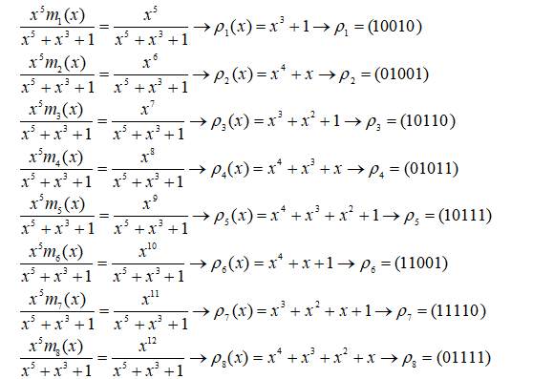
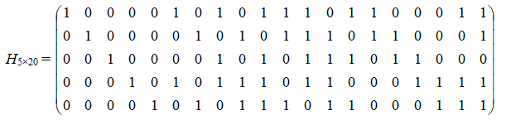
і т. д.

